Slide 1



《安徽省建设工程计价依据动态调整》
（第2期）
宣贯材料
日期：2026/01/02

Slide 2
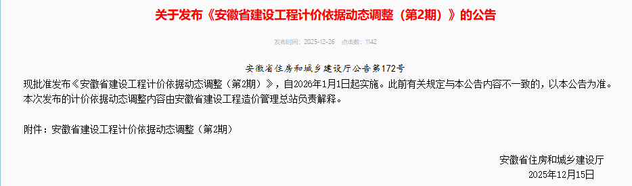

Slide 3

目录
01.
《安徽省建设工程费用定额》
CONTENTS
02.
《安徽省建设工程计价定额(共用册)》
03.
《安徽省建筑工程计价定额》
04.
《安徽省装饰装修工程计价定额》
05.
《安徽省市政工程计价定额》
06.
《安徽省市政设施养护维修工程计价定额》

Slide 4
目录
07.
《安徽省园林绿化工程计价定额》
CONTENTS
08.
《安徽省安装工程计价定额(第四册)
电气设备安装工程》
09.
《安徽省安装工程计价定额(第六册)
自动化控制仪表安装工程》
10.
《安徽省安装工程计价定额(第七册)
通风空调工程》
11.
《安徽省安装工程计价定额(第八册) 工
业管道工程》
12.
《安徽省安装工程计价定额（第九册）
消防工程修编版》

Slide 5
目录
13.
《安徽省安装工程计价定额（第十册）
给排水、采暖、燃气工程》
CONTENTS

Slide 6

01
《安徽省建设工程费用定额》

Slide 7

第二章 建设工程造价费用构成
调整内容:
1、原P2页：
调整前:
建设工程造价由分部分项工程费、措施项目费、不可竞争费、其他项目费和税金构成
调整后：
建设工程造价由分部分项工程费、措施项目费、不可竞争费、其他项目费、安全生产责任保险费和增值税 构成

Slide 8
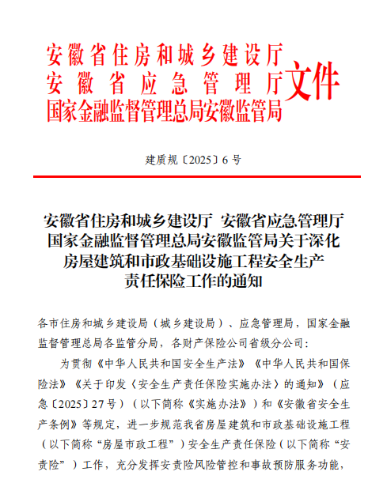

《关于深化房屋建筑和市政基础设施工程安全生产责任保险工作的通知》

Slide 9
第二章 建设工程造价费用构成
一、 新增 “安全生产责任保险费” 的核心原因
安责险是法定强制性保险，是构建安全生产风险防控体系的重要内容。
二、主要内容
1.投保范围：全省依法需办理施工许可证的房屋市政工程，开工前必须投保安责险，实现“应保尽保”。
2.投保主体：由施工总承包单位或建设单位直接发包的承包单位以工程项目为单位投保。
3.保险期限：覆盖施工全过程，至竣工验收备案止。
4.费用列支：安责险费用作为不可竞争性费用单独列支，建设单位在开工前一次性支付，不得摊派给个人。
5.赔偿范围：涵盖从业人员和第三者人身伤亡、财产损失及救援、诉讼等费用，保障标准统一。
6.责任限额：每人死亡伤残责任限额不低于60万元。
7.保险费率：参考费率为1.65‰，实行差别费率和浮动费率机制，上下浮动20%。

Slide 10
第二章 建设工程造价费用构成
调整内容:
2、原P6页：
五、安全生产责任保险费
安全生产责任保险费是指建筑施工企业为建设工程依法投保安责险所产生的费用。
原P10页:
12.安全生产责任保险费（以下简称“安责险”）是不可竞争性费用，以“分部分项工程费+ 措施项目费+不可竞争费+其他项目费”为基础计算，编制、审核最高投标限价时，其费率应 按定额规定计取，不得调整。工程结算时，由发承包双方根据工程实际情况确认的安责险计 入工程造价。

Slide 11
第二章 建设工程造价费用构成
属于不可竞争性费用，不能与不可竞争费混淆
安全生产责任保险费
1、安全生产责任保险费（以下简称“安责险”）属于不可竞争性费用。
2、安责险计算基数为“分部分项工程项目费+措施项目费+不可竞争费+其他项目费”，编制、审核最高投标限价时，其费率应按定额规定计取，不得调整。
3、工程结算时，由发承包双方根据工程实际情况确认的安责险计入工程造价。
4、费用定额的差别。

Slide 12
第二章 建设工程造价费用构成
将“税金”明确为“增值税”的核心原因
税务政策更新，精准对应现行税制我国建筑行业自 2016 年起全面推行 “营改增”，现行税制下工程领域的 “税金” 已仅指增值税，不再包含营业税。此前造价构成中的 “税金” 是一个笼统概念，此次调整为 “增值税”，精准匹配现行税务政策，避免与历史税制混淆，体现了计价依据的时效性。
规范造价计算，明确计税基础增值税的计算有明确的计税方法（一般计税方法、简易计税方法）和计税基础，将 “税金” 明确为 “增值税”，可以引导造价人员严格按照增值税相关规定计算税费，避免因概念模糊导致的计税错误，保障国家税收和企业合法权益。

Slide 13
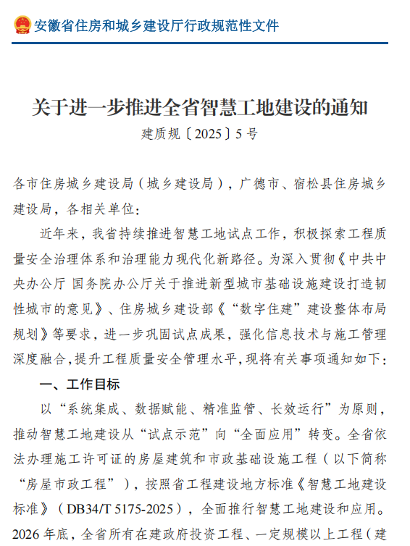
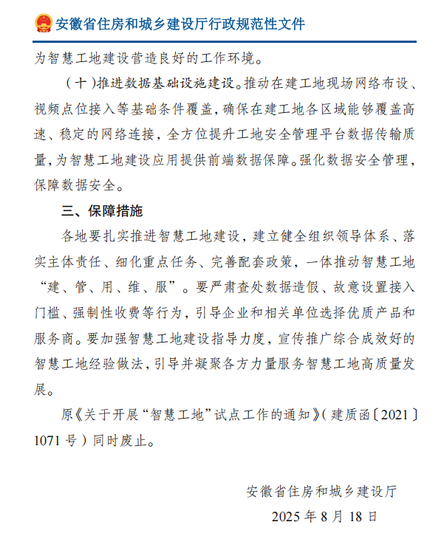
《关于进一步推进全省智慧工地建设的通知》

Slide 14
第二章 建设工程造价费用构成
我省智慧工地建设目标
1、全省依法办理施工许可证的房屋建筑和市政基础设施工程，按照省工程建设地方标准《智慧工地建设 标准》（DB34/T 5175-2025），全面推行智慧工地建设和应用。
2、2026年底：所有在建政府投资工程及一定规模以上项目（房屋建筑工程建筑面积≥10000㎡、市政工 程造价≥3000万元）接入省级智慧工地管理平台；
3、2027年底：智慧工地建设全面有序开展，形成适应高质量发展的管理体制和政策体系，实现工程质量 安全数字化管理效能显著提升，智慧监管模式向多领域拓展。

Slide 15
第二章 建设工程造价费用构成
调整内容:
原P5页：
8.智慧工地建设费：是指综合采用各类信息技术，实现施工现场关键要素信息的实时采集、互 通共享、工作协同、智能决策分析、风险预控等功能的数字化工地所发生的建设费用。
原P10页:
13.编制最高投标限价时，智慧工地建设费，应按照招标文件中明确的智慧工地等级标准对应的费率计算。

Slide 16
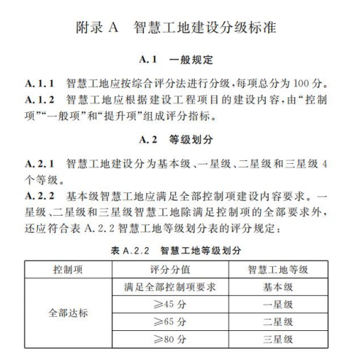
第二章 建设工程造价费用构成
智慧工地建设费
1、智慧工地建设费属于措施项目费。
2、编制最高投标限价时，发包人应按照《智慧工地建设标准》（DB34/T 5175-2025）要求，明确拟建工程项目智慧 工地等级标准。
3、费用性质属于可竞争性费用。

Slide 17
第二章 建设工程造价费用构成
智慧工地建设费
项目编码 | 项目名称 | 计费基础 | 费率（%） |  | 备注
 |  |  | 建 筑 | 市政公用
SC-10 | 智慧工地建设费 | 定额人工费 + 定额机械费 | 0.57 | 0.49 | 基本级
 |  |  | 0.66 | 0.56 | 一星
 |  |  | 0.77 | 0.66 | 二星
 |  |  | 0.86 | 0.74 | 三星

Slide 18
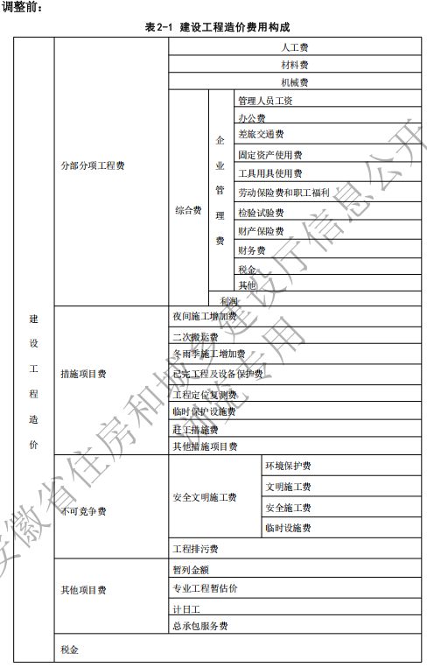
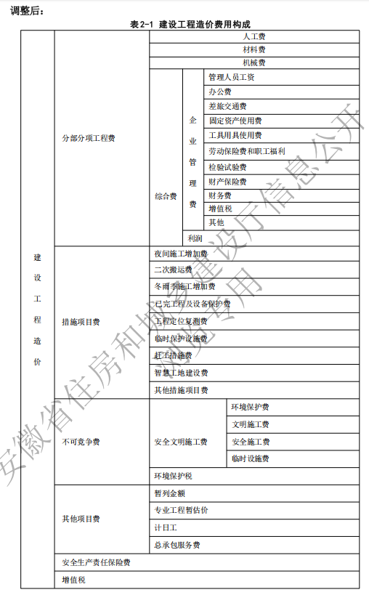
第二章 建设工程造价费用构成
建设工程造价费用构成

Slide 19
02
《安徽省建设工程计价定额(共用册)》

Slide 20
第一章 土石方工程
说明及工程量计算规则
调整内容:
1、原P8页：
十四、回填及其他：
(2)管道沟槽回填，按挖土方体积减去管道基础和下表管道折合回填体积计算。
调整后：(动态一）
十四、回填及其他：
(2)管道沟槽回填，按挖土方体积减去管径在200mm以上的管道、基础、垫层和各种构筑物所占的体积。
调整后：
十四、回填及其他：
(2)管道沟槽回填，按挖土方体积减去管道基础和管道所占的体积。

Slide 21
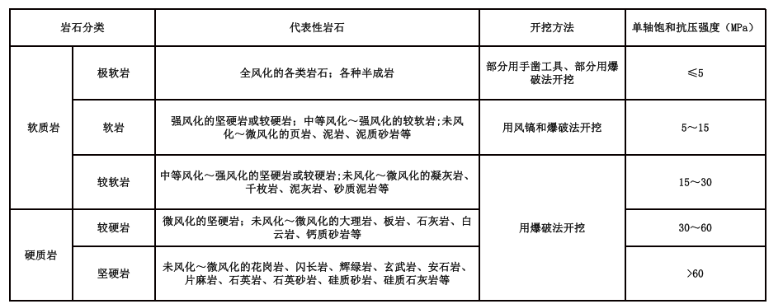
第一章 土石方工程
调整内容:原P10页：岩石分类表

Slide 22
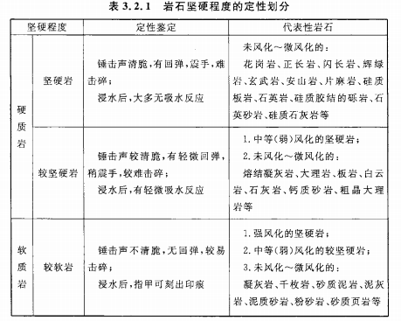
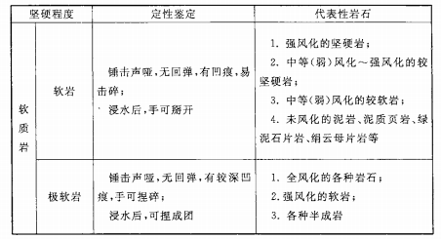

第一章 土石方工程
说 明
《工程岩体分级标准》GB/T 50218-2014
原P54页：
15.入岩是指钻入第一章“岩石分类表”中的较软岩、较硬岩或坚硬岩。

Slide 23
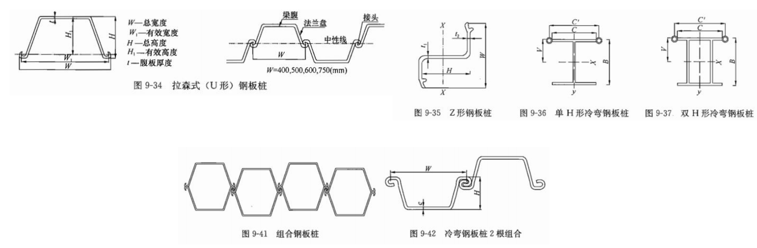
第二章 桩与地基基础工程
钢 板 桩

Slide 24
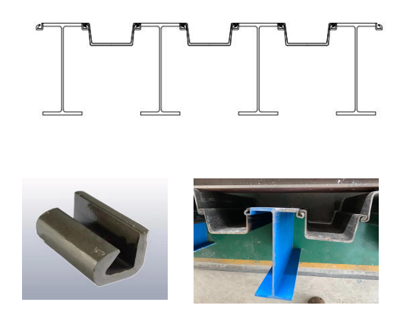
第二章 桩与地基基础工程
H型（含锁口）/U型组合型钢板桩

Slide 25
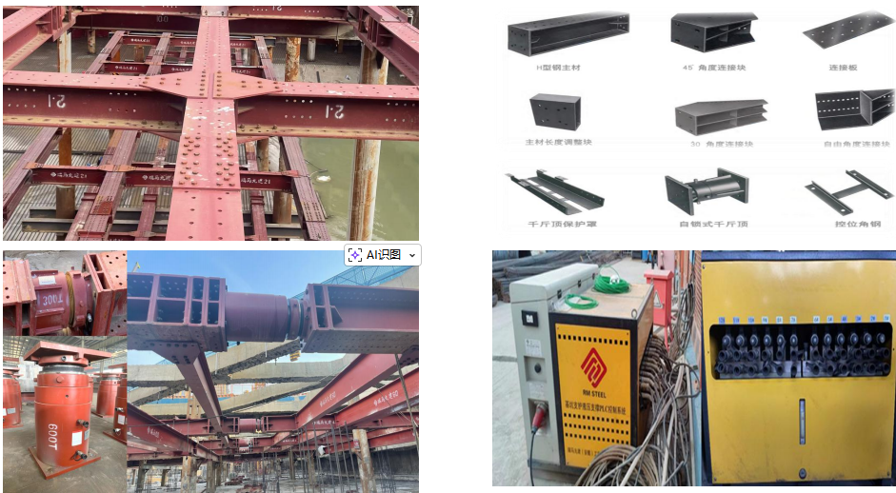
第二章 桩与地基基础工程
预应力在线补偿型装配式钢支撑

Slide 26
第二章 桩与地基基础工程
说 明
新增内容：
原P52页：
四、基坑与边坡支护工程
4.打、拔H型（含锁口）/U型组合型钢板桩
（1）H型（含锁口）/U型组合型钢板桩使用费应另行计算。
（2）仅适用于打、拔H型（含锁口）/U型组合型钢板桩，不适用于型钢+拉森钢板组合桩。
5.预应力在线补偿型装配式钢支撑安装、拆除
（1）预应力在线补偿型装配式钢支撑使用费应另行计算。
（2）预应力在线补偿型装配式钢支撑仅适用于千斤顶全施工过程在线的钢支撑安装、拆除，若支护过程中千斤顶仅在施加预应力阶段使用，则应调整的立式油压千斤顶300t机械台班含量修改为0.903。
（3）预应力在线补偿型装配式钢支撑安装、拆除定额子目中未考虑牛腿、埋 板、立柱、混凝土填缝等工序费用，实际发生时，按相关定额计算。

Slide 27
第二章 桩与地基基础工程
工程量计算规则
新增内容：
1、原56页：
四、基坑支护工程
7.打、拔H型（含锁口）/U型组合型钢板桩按设计图示尺寸，以质量计算。
8.预应力在线补偿型装配式钢支撑按设计图示尺寸，以质量计算。

Slide 28
第二章 桩与地基基础工程
说 明
调整内容：
1、原P52页：
调整前：
（3）打钢板桩项目中的钢板桩系定型拉森式桩，实际使用其他定型钢板桩时，不予调整。
（4）打钢板桩、打型钢桩项目中未含桩的费用。定型钢板桩的租赁可另行计算，型钢桩的制作费用按相关定额计算。
调整后：
（3）定额按拉森钢板桩编制,仅考虑打、拔施工费用和施工损耗,定额未包括钢板桩的使用费。
（4）打、拔其他钢板桩(如槽钢或钢轨等)的,定额人工、机械乘以系数 0.7,其余不变。

Slide 29
第二章 桩与地基基础工程
工程量计算规则
调整内容:
3、原P56页：
调整前：
三、基坑围护工程
2.围护桩
（3）打拉森式钢板桩按设计图示尺寸，以质量计算。
（4）打、拔型钢桩按设计图示数量计算。
（5）钢板桩切割、焊接按切割、焊接断面以“个”计算。
调整后：
（3）打、拔钢板桩,按设计桩体以质量计算。

Slide 30
第二章 桩与地基基础工程
工程量计算规则
调整内容:
3、原P56页：
调整前：
三、基坑围护工程
2.围护桩
（3）打拉森式钢板桩按设计图示尺寸，以质量计算。
（4）打、拔型钢桩按设计图示数量计算。
（5）钢板桩切割、焊接按切割、焊接断面以“个”计算。
调整后：
（3）打、拔钢板桩,按设计桩体以质量计算。

Slide 31
第二章 桩与地基基础工程
工程量计算规则
调整内容:
1、原P55页：
调整前:
二、复合地基：
2.深层搅拌桩按设计桩截面乘以桩长，以体积计算。空搅按设计桩截面乘以地面至桩顶长度，以体积计算。
调整后
二、复合地基：
2.深层搅拌桩：
(1)深层搅拌桩按设计桩长另加超灌长度乘以设计桩外径截面面积,以体积计算;空搅按设计桩截面乘以地面至桩顶长度，以体积计算。
(2)多轴水泥搅拌桩单独成桩扣除重叠部分体积，不扣除每次成桩与群桩间的搭接部分体积。

Slide 32
第二章 桩与地基基础工程
工程量计算规则
调整内容:
1、原P55页：
调整前:
二、复合地基：
6.高压旋喷水泥桩：
(1)高压旋喷水泥桩钻孔按设计图示尺寸，以长度计算。
(2)高压旋喷水泥桩喷浆按设计桩截面乘以桩长，以体积计算。
调整后
二、复合地基：
6.高压旋喷水泥桩按设计桩长另加超灌长度乘以设计桩外径截面面积，以体积计算。

Slide 33
第二章 桩与地基基础工程
工程量计算规则
新增内容：
2、原P56页：
七、打、压(送)预制钢筋混凝土桩：
3.实际沉桩后的桩顶标高高出设计标高时，超过部分桩体的材料费不扣除。

Slide 34
03
《安徽省建筑工程计价定额》

Slide 35
第二章 混凝土及钢筋混凝土工程
说 明
新增内容:
1、原P27页：
一、混凝土
12.混凝土栏板、混凝土墙的高度≤1.2m且厚度≤100mm时执行栏板项目；高度>1.2m或厚度 >100mm时执行相应墙项目。
二、混凝土模板
8.模板工程使用承插型盘扣式钢管时，执行模板相应定额子目，其中：定额材料乘以系数1.4。

Slide 36
第七章 脚手架、建筑物垂直运输及超高降效
说 明
新增内容：
原P297页：
一、脚手架
7.脚手架工程使用承插型盘扣式钢管时，执行脚手架相应定额子目，其中：定额材料乘以系数 1.2。
删除内容：
原动态调整（第一期）P72页：
1.本章列有外脚手架、工具式脚手架、单层轻钢厂房脚手架、立挂式及挑出式安全网、水塔脚手架，未编列承插型盘扣式钢管脚手架，实际发生时，相关费用应按照施工方案另行计算。

Slide 37
04
《安徽省装饰装修工程计价定额》

Slide 38
第二章 楼地面工程
说 明
新增内容：
1、原P3页：
20.水泥自流平地面子目混合料用量按1.65kg/(m²·mm)取定，如设计的施工厚度、材料用量与定额不同时可调整。
2、原P3页：
21.厚度≤60mm的细石混凝土按找平层子目执行，厚度>60mm的按垫层子目执行。细石混凝土楼地面压实收光执行混凝土面加浆随捣随抹子目，其中定额人工、定额机械乘以系数 1.10。

Slide 39
第七章 脚手架工程
说 明
新增内容：
原P247页：
8.脚手架工程使用承插型盘扣式钢管时，执行脚手架相应定额子目，其中：定额材料乘以系数1.3。

Slide 40
第五章 门窗工程
工程量计算规则
2、原P174页：
调整前：
4.成品防火门按设计图示尺寸以框外围面积计算。
调整后：
4.成品防火门按设计图示洞口尺寸以面积计算。

Slide 41
第五章 门窗工程
工程量计算规则
3、原P174页：
调整前：
10.不锈钢电动伸缩门按设计图示尺寸以展开面积计算。
调整后：
9.不锈钢电动伸缩门按设计图示洞口尺寸以面积计算，无设计图示洞口尺寸的， 按门框、扇外围面积计算。

Slide 42

混凝土栏板与墙分界再明确
分界规则明确
模板工程调整
新增高度≤1.2m且厚度≤100mm执行栏板项目，超出则执行墙项目，解决了楼梯栏板与短肢剪力墙混淆的问题，提高了造价计算的准确性。
模板工程使用承插型盘扣式钢管时，材料费乘以1.4系数，脚手架乘以1.2系数，鼓励新型支架应用并同步提高成本透明度。

Slide 43
05
《安徽省市政工程计价定额》

Slide 44
第二部分 道路工程
说 明
第一章 道路基层
新增内容:
新增内容：
1、原P111页：
十、混合料分层铺筑，按规定应分层进行养生时，执行顶层多合土养护子目。养生期按7天考虑，其用水量已综合考虑，使用时不得调整。

Slide 45
第五部分 管网工程
工程量计算规则
第五章 顶管和拉管
调整内容：
原P3页：
调整前：
14.牵引管子目中已考虑造斜段及曲线小号因素。采用塑料管时，消耗量应为10.50/10m。回拖布管基价除1.15系数。
调整后：
14.牵引管子目中已考虑造斜段及曲线消耗因素。采用塑料管时，消耗量应为10.50/10m，回拖布管基价除以1.15系数。

Slide 46
06
《安徽省市政设施养护维修工程计价定额》

Slide 47
第五章 排水设施及河道护岸设施养护维修工程
工程量计算规则
调整内容：
1、原P6:
调整前：
十、管道检测单次检测不足50m的按50m计算，超出50m按实计算。
调整后：
十、管道检测按管道检测长度计算，实际检测时管道之间包含检查井检测，不扣除所检测的检查井的长度；如果有交汇井，检查井重复检测，则需要扣除重复检测的检查井长度。管道检测单次检测不足50m的按50m计算，超出50m按实计算。

Slide 48
07
《安徽省园林绿化工程计价定额》

Slide 49
第一部分 绿化工程
说 明
新增内容：
1、原P3页：
一、绿地整理
12.回填种植土分人工和机械回填，人工回填种植土执行地面换土子目，机械回填种植土执行机械回填种植土子目，套用了人工或机械回填种植土的项目就不再套用整理绿化用地子目。

Slide 50
08
《安徽省安装工程计价定额(第四册)
电气设备安装工程》

Slide 51
第八章 滑触线安装工程
说 明
说 明
新增内容：
1、原P205页：
二、6.圆钢滑触线参照铜钢滑触线乘以系数0.5。

Slide 52
第十二章 配管工程
说 明
调整内容：
1、原P421页：
调整前：
二、6.配管定额是按照各专业间配合施工考虑的，定额中不考虑凿槽、刨沟、凿孔(洞)等费用。
调整后：
二、6.配管定额不包含凿槽、刨沟、恢复、凿孔(洞)等费用，非承包单位的责任引起开槽、补槽、凿孔(洞)等费用单独计取，在砖墙等不具备预埋条件的砌体中暗敷设配管时发生的开槽、补槽费用另计，执行第十册《给排水、采暖、燃气工程》相关定额。

Slide 53
第十四章 照明器具工程
说 明
调整内容：
1、原P543页：
调整前：
二、8.小区路灯安装定额包括灯柱、灯架、灯具安装；成品小区路灯基础安装包括基础土方施工，现浇混凝土小区路灯基础及土方施工执行《安徽省建筑工程计价定额》相应项目。
调整后：
二、8.路灯安装定额包括灯柱、灯架、灯具安装；混凝土基础及土方施工执行《安徽省建筑工程计价定额》相应项目。

Slide 54
09
《安徽省安装工程计价定额(第六册)
自动化控制仪表安装工程》

Slide 55
第十四章 照明器具工程
册说明
调整前：
三、3. 管道上安装流量计、调节阀、电磁阀、节流装置、取源部件等，及在管道上开孔焊接部件，管道切断、法兰焊接、短管加拆等执行第八册《工业管道工程》相应项目。
调整后：
三、3. 管道上安装流量计、调节阀、电磁阀、节流装置、取源部件等，及在管道上开孔焊接部件，管道切断、法兰焊接、短管加拆等执行第八册《工业管道工程》相应项目，电动调节阀安装执行第五册《建筑智能化工程》相应项目。

Slide 56
10
《安徽省安装工程计价定额(第七册)
通风空调工程》

Slide 57
第二章 通风管道制作安装
工程量计算规则
调整内容：
1、原P43页：
调整前：
一、薄钢板风管、净化风管、不锈钢风管、铝板风管、塑料风管、玻璃钢风管、复合型风管按设计图示规 格以展开面积计算，以“㎡”为计量单位。不扣除检查孔、测定孔、送风口、吸风口等所占面积。风管展开面积不计算风管、管口重叠部分面积。
调整后：
一、薄钢板风管、净化风管、不锈钢风管、铝板风管、塑料风管、玻璃钢风管、复合型风管按设计图示规格以展开面积计算，风管堵板计入风管面积，以“㎡”为计量单位。不扣除检查孔、测定孔、送风口、吸风口等所占面积。风管展开面积不计算风管、管口重叠部分面积。

Slide 58
11
《安徽省安装工程计价定额(第八册) 工业管道工程》

Slide 59
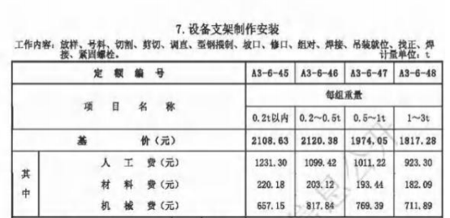
册说明
调整内容：
调整前：
六、5.单件重100kg以上的管道支、吊架制作
与安装，管道预制钢平台的搭拆执行第三册
《静置设备与工艺金属结构制作安装工程》相 应项目。
调整后：
六、5.单件重50kg以上的管道支、吊架制作与安装，管道预制钢平台的搭拆执行第三册《静置设备与工艺金属结构制作安装工程》相应项目，采用不锈钢材质时，定额基价乘以系数1.1，主材可换算。

Slide 60
12
《安徽省安装工程计价定额（第九册）
消防工程修编版》

Slide 61
第六章 其他
说明
调整内容：
1、原P143页：
调整前：
一、本章内容包括消防用户信息传输装置、智能末端试水装置、高压细水雾灭火系统、挡烟垂壁、防火门 窗、防火卷帘门、防火涂料等安装工程。
调整后：
一、本章内容包括消防用户信息传输装置、智能末端试水装置、高压细水雾灭火系统、挡烟垂壁、防火涂料等安装工程。

Slide 62
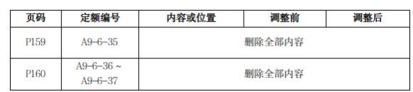
第六章 其他
工程量计算规则
删除内容：
1、原P144页：
五、成品防火门、防火窗按设计图示尺寸以框外围面积计算，以“10㎡”为计量单位。
六、防火卷帘门按设计图示卷帘门宽度乘以卷帘门高度（包括卷帘箱高度）以面积计算，以“㎡”为计量单位。防火卷帘电动装置安装按设计图示数量计算，以“套”为计量单位。
七、钢质防火门框灌浆，按设计图示数量计算，以“m³”为计量单位。
八、木材防火涂料，按设计图示以木材表面积，以“100㎡”为计量单位。

Slide 63
13
《安徽省安装工程计价定额（第十册）
给排水、采暖、燃气工程》

Slide 64
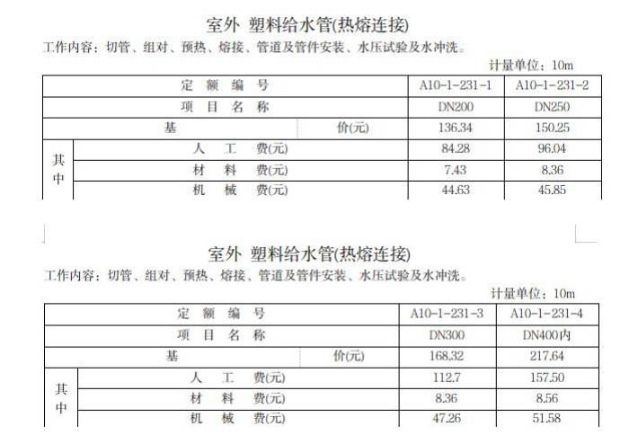
第一章 给排水管道
新增内容

Slide 65
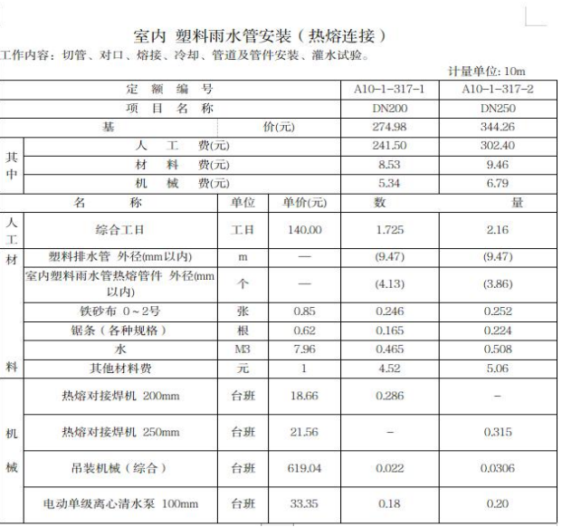
第一章 给排水管道
新增内容

Slide 66
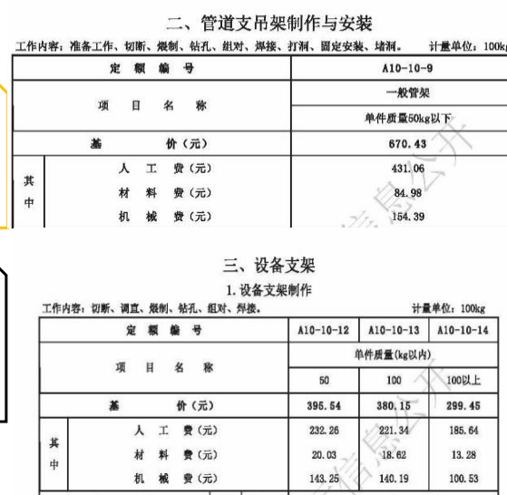
第十章 其他
说明
调整内容：
1、原P705页：
调整前：
二、管道支架制作安装项目，适用于室内外管道的支吊架制作与安装。如单件质量大于100kg时，应执行本章设备支架制作安装相应项目。
调整后：
二、管道支架制作安装项目，适用于室内外管道的支吊架制作与安装。如单件质量大于50kg时，应执行本章设备支架制作安装相应项目。

Slide 67
第十章 其他
说明
新增内容：
1、原P705页：
十五、一般穿墙套管制作与安装执行一般钢套管制作安装定额子目。
2、原P705页：
十六、不锈钢材质管道支架、设备支架执行管道支吊架和设备支架相应项目，定额基价乘以系数1.1，主材可换算。

Slide 68
Thank you for listening!
感 谢 聆 听 ！
安徽星辰工程技术有限公司 计玉贵 15105559006
日期：2026/01/02

